Slide 1
Audit Carrefour Express
Magasin : AIN ZAGHOUAN 2
08/06/2020
M Souheil DRAOUI

Slide 2
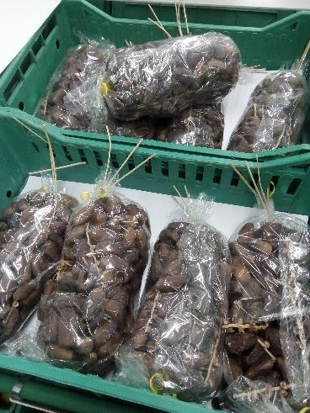
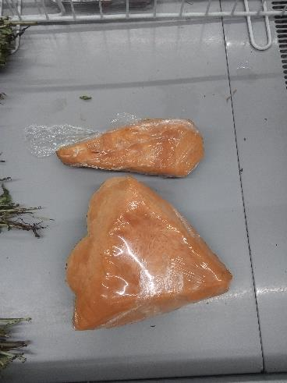
FLEG: Les morceaux de potiron et les dattes préemballés n'étaient pas étiquetés au niveau de l'exposition.

Slide 3
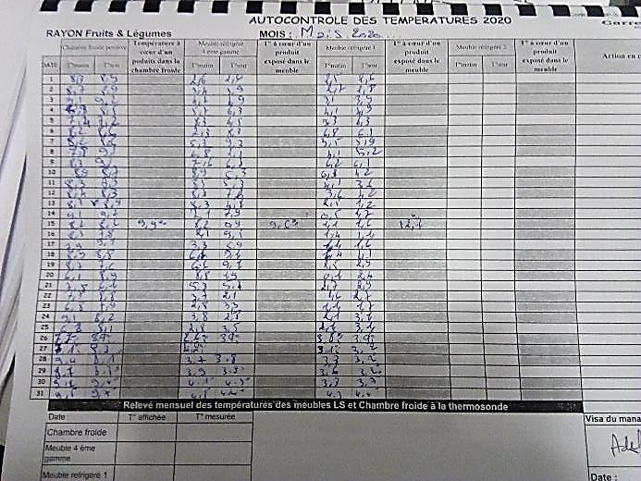
FLEG: Absence du suivi et de l’enregistrement des températures à cœurs.

Slide 4
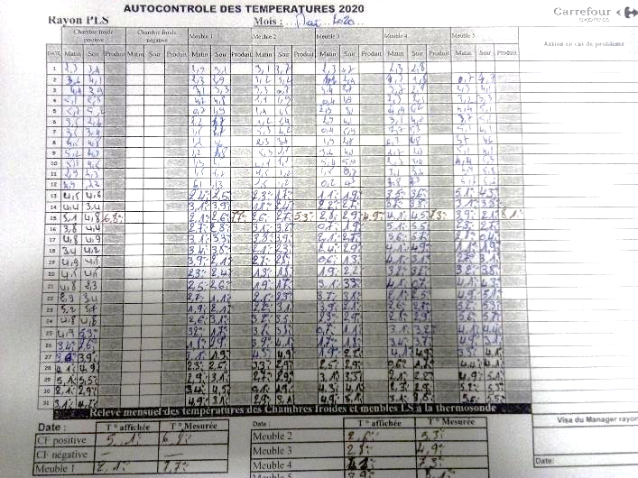
PLS: L’enregistrement des températures à cœur n’était pas réalisé.

Slide 5
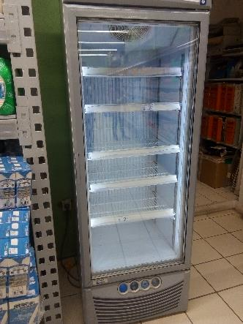
PLS: L'armoire froide d'exposition des PET FOOD était en panne (un mail était envoyé).

Slide 6
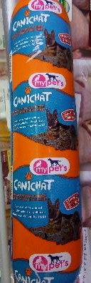
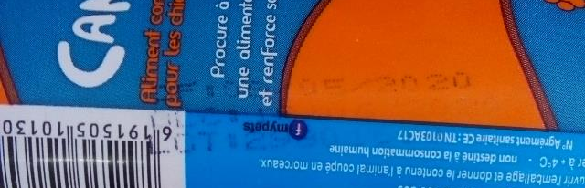
PLS: L'étiquetage fournisseur d'un boudin de CANICHAT était illisible.

Slide 7
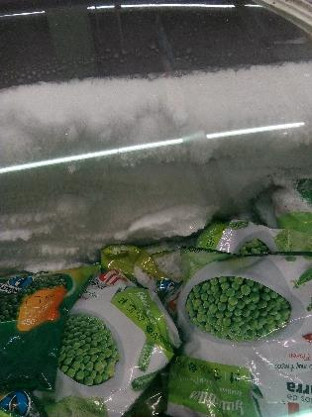
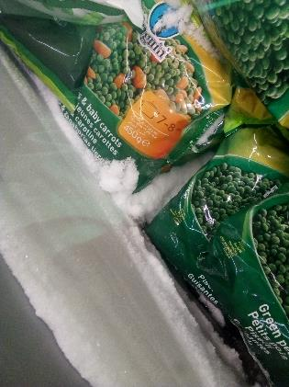
PLS: Développement de givre dans l’une des congélateur horizontale d’exposition des produits surgelés.

Slide 8
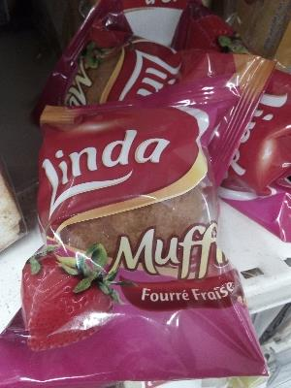
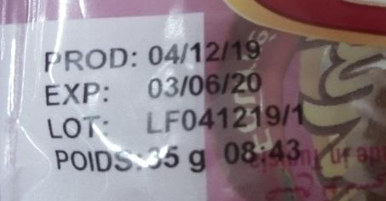
1
PLS: Présence de 3 cake "Linda Muffin" périmées depuis le 03/06/2020.

Slide 9
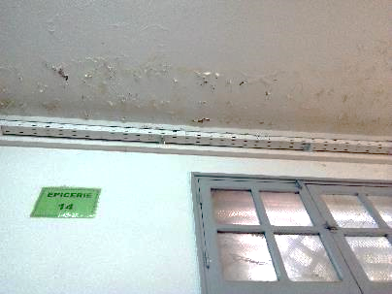
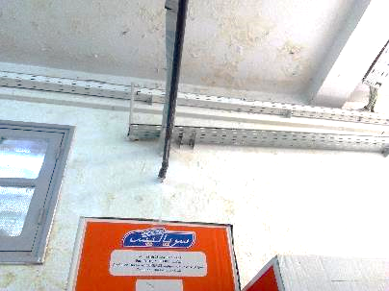
Réserve PGC: Traces d'humidité au plafond et sur la partie supérieur du mur donnant sur l'extérieur.

Slide 10
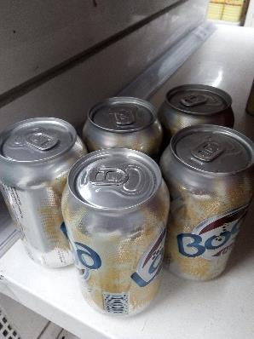
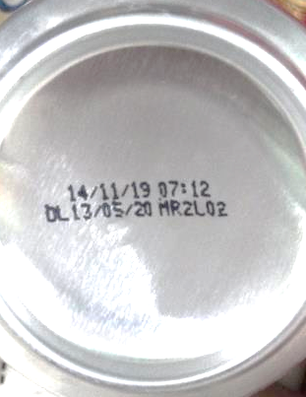
PGC: Présence de 5 canettes de boga cidre light périmées depuis le 13/05/2020.

Slide 11
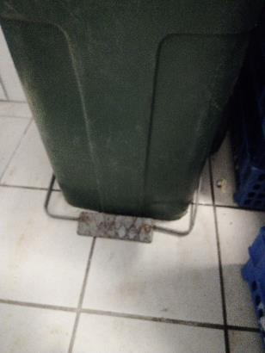
Les pédales poubelles étaient rompues au niveau de la réception et la salle de pause.

